Slide 1
NLP领域词嵌入的原理和实战

Slide 2
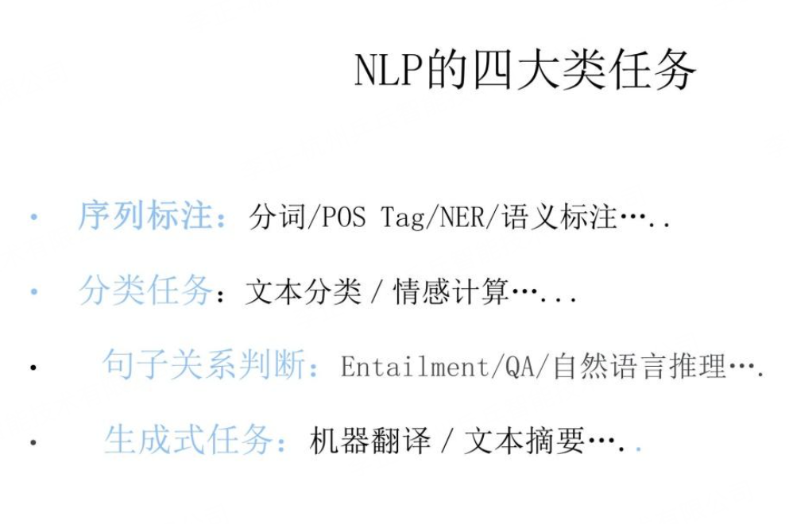
解决的问题
计算机如何认识文字？
文本向量化是将文本数据转换为数值向量的过程。这种转换使得计算机能够理解和处理文本数据，从而可以应用各种机器学习和自然语言处理技术。
如何理解并执行语言任务？
有了向量表示，一切文本的处理就可以变成计算机的指令，也就是计算机能够对其进行处理和分析。通过文本向量化之后的各类计算，就可以实现文本分类、文本聚类、信息检索、翻译、摘要、信息抽取等任务。
2024wmt翻译大赛-https://www.gtcom.com.cn/?c=news&a=view&id=1854
Notes:
某一个标点或者某一个词，或者词平均来代表句子向量；

Slide 3
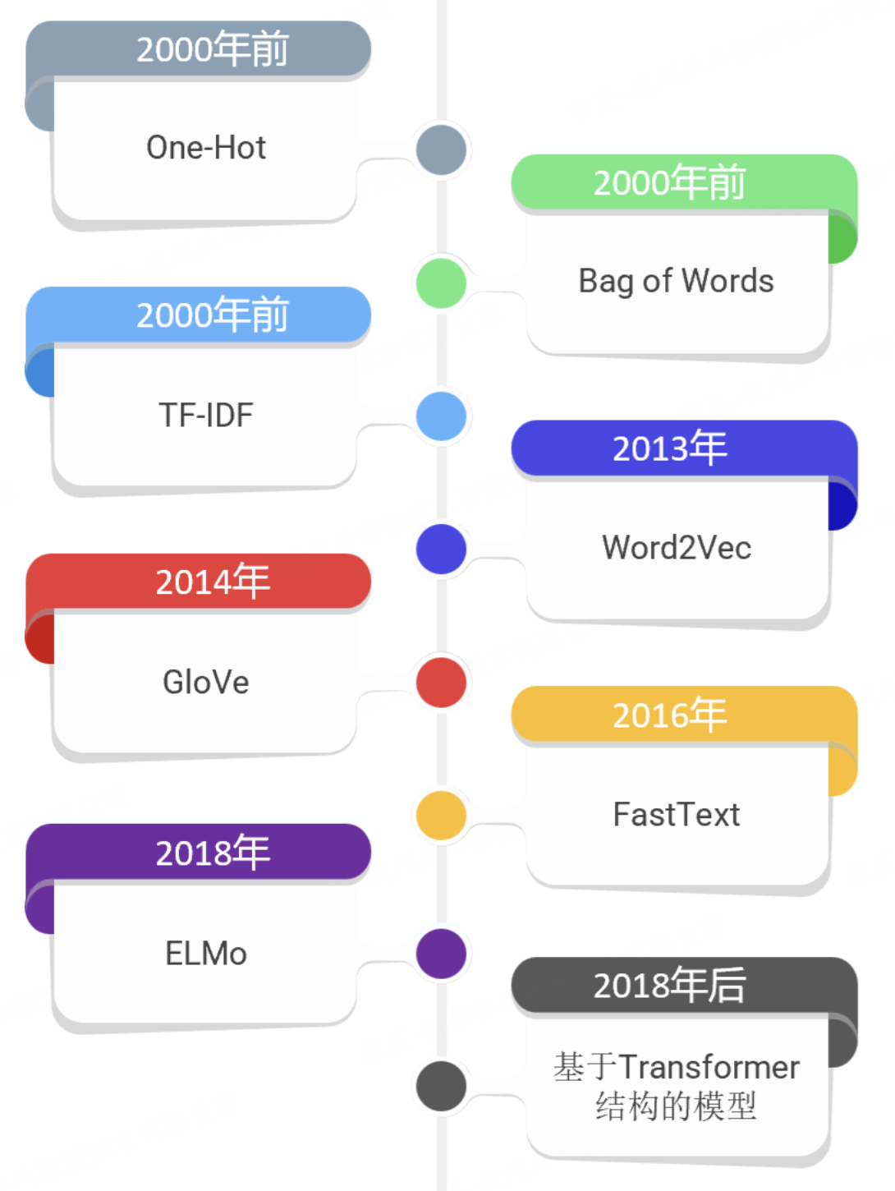
发展脉络
统计和矩阵方案
One-Hot
词袋模型
TF-IDF模型
GloVe
神经网络方案
Word2vec
Skip-gram
CBOW
FastText
ELMo
预训练方案
Bert
GPT
BGE
参考：https://mp.weixin.qq.com/s/zmX9AL3ze1oEMgQ7J4Tm6g

Slide 4
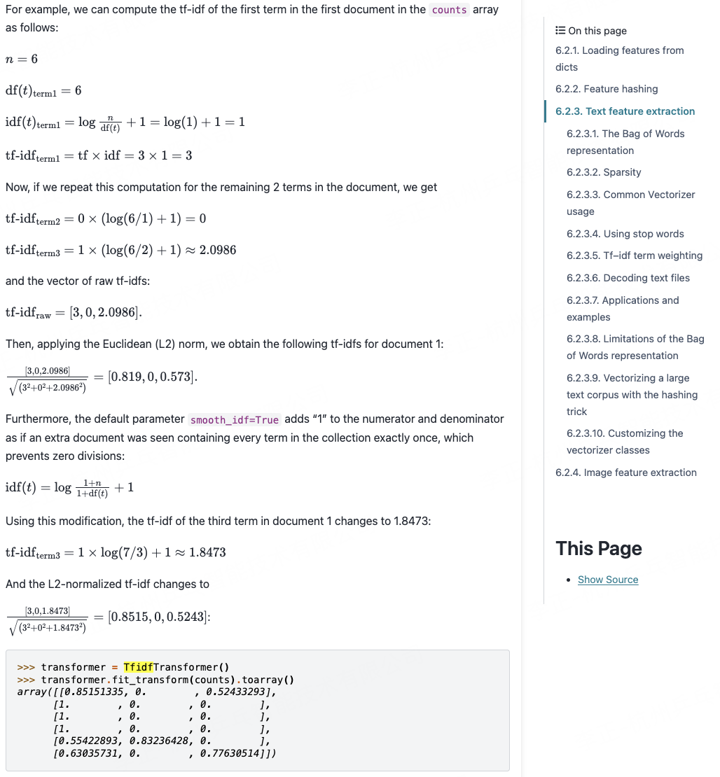
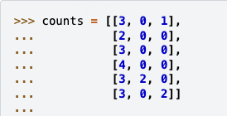
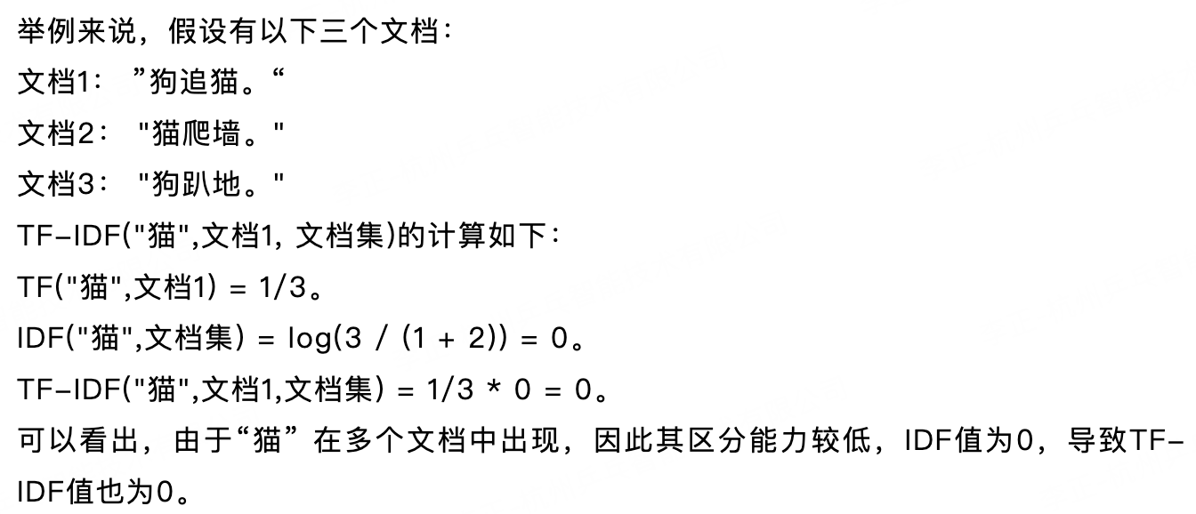
TF-IDF-2000年前 Term Frequency-Inverse Document Frequency
TFIDF的主要思想是：如果某个词或短语在一篇文章中出现的频率TF高，并且在其他文章中很少出现， 则认为此词或者短语具有很好的类别区分能力，适合用来分类。
找到重要的词(TF)，同时排除到处出现的词(IDF)
优势
计算简单，易于实现
不需要大量计算资源
在某些文本分类和检索任务中仍然有效
局限
无法捕捉词之间的语义关系
维度灾难问题（向量维度等于词汇表大小）
不考虑词序和语法结构
参考-https://scikit-learn.org/stable/modules/feature_extraction.html

Slide 5
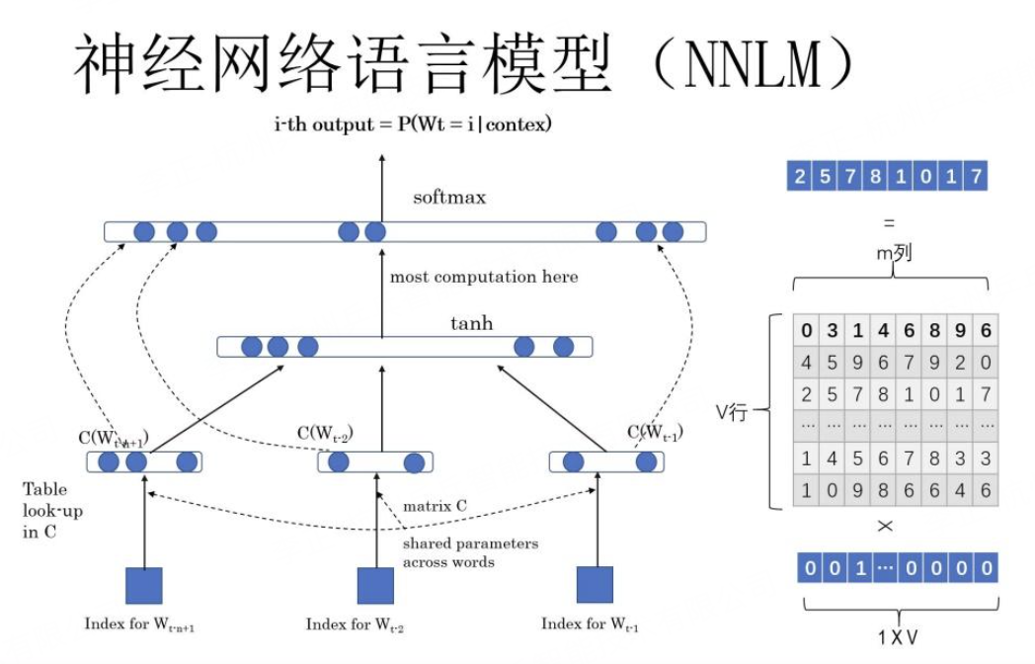
Word2Vec-2013年
基于神经网络，通过上下文预测目标词（CBOW）或通过目标词预测上下文（Skip-gram）。 学习低维稠密向量，语义相似的词向量距离相近。
优势：
捕捉语义和语法关系（如“国王-男人≈女王-女人”）。
轻量级，训练速度快，适合大规模语料。
劣势
静态词向量：一词多义问题无法解决（“苹果”作为水果和公司共享同一向量）。
没有考虑词语的顺序，无法根据上下文动态调整，依赖局部上下文窗口，忽略全局统计信息
优化技术
层次化Softmax (Hierarchical Softmax)
子词采样技术(FastText)
负采样 (Negative Sampling)
Notes:
不仅能够表示，还能够学习

Slide 6
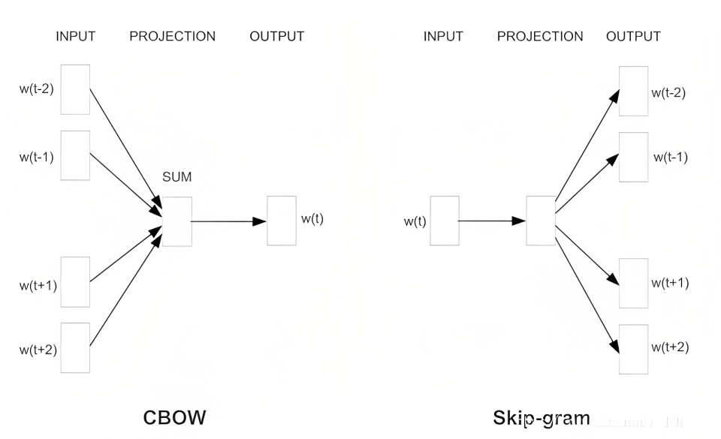
训练范式
在word2vec中提出了两个模型，也即定义损失函数的方式：
CBOW(Continuous Bag-of-Word)：以上下文词汇预测当前词，已知上下文，预测某一个词，是先验概率，整体跟Bert的预训练模式更接近；
SkipGram：以当前词预测其上下文的词向量，是后验概率，跟GPT的预训练模式更接近；

Slide 7
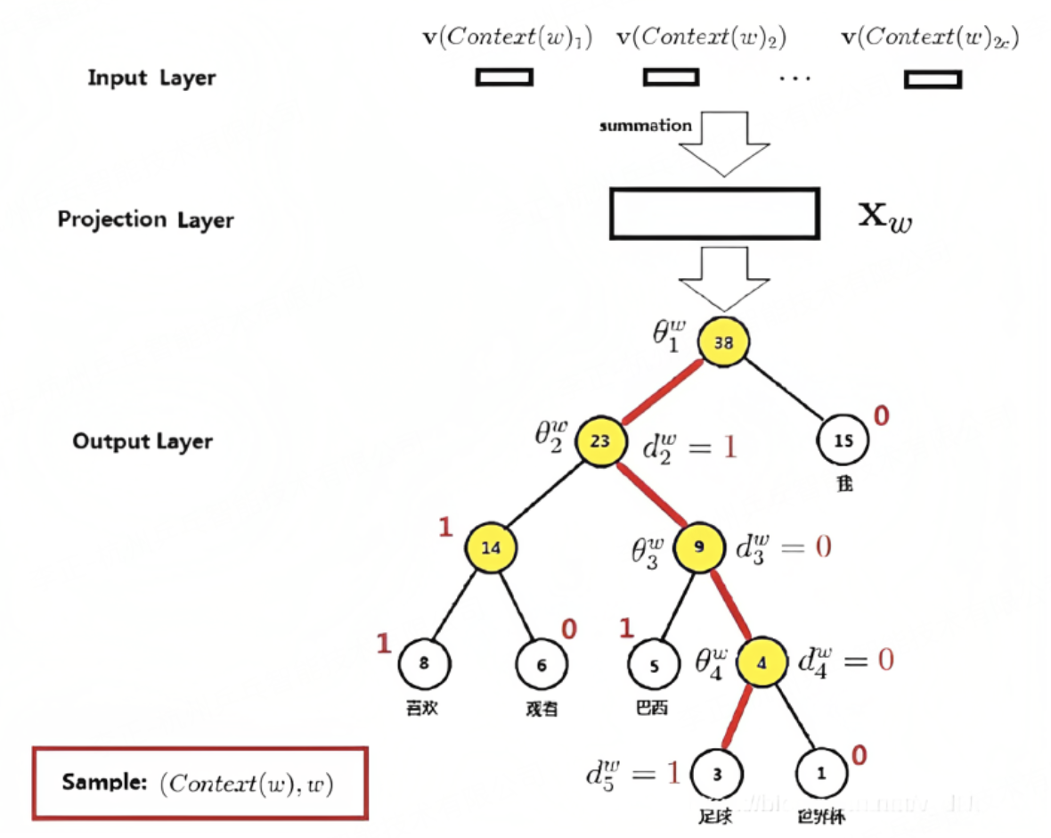
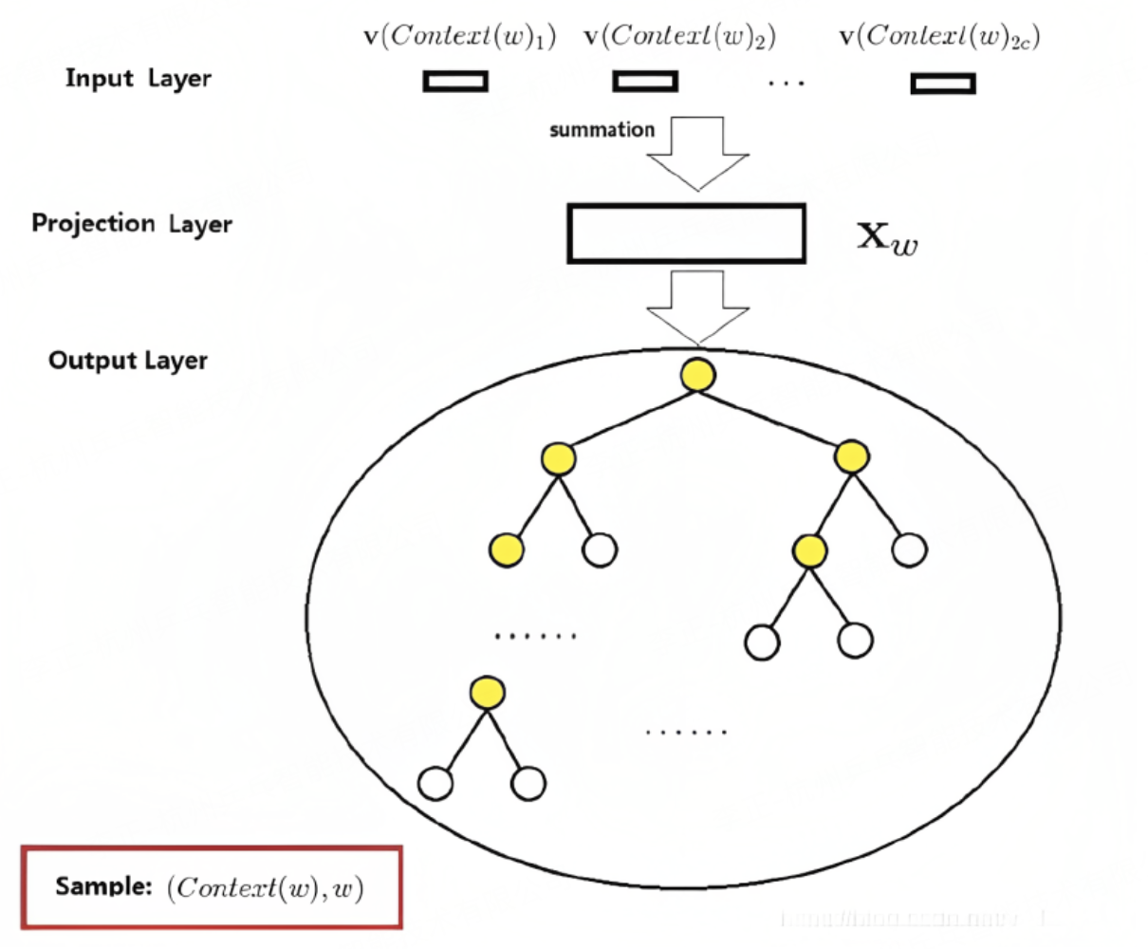
CBOW的实现方式
基于上下文预测任意中心词，需要按照句子结构和词的频率重新构造损失函数，也就是要决定哪些词的向量优先构建，哪些可以缓一缓，一个直觉的经验是如果高频可复用的词能优先更新或者考虑更高的权重，我们似乎可以让对数似然的损失函数更早收敛~
为此Bengio在2005年最早提出来Hierarchical SoftMax(HS)是，但是当时专门是为了加速计算神经语言模型的一种方式。HS基于哈夫曼树(一种二叉树)将N维的多分类问题变为了一个log次的二分类的问题，从而加速模型的训练效率；
Hierarchical SoftMax
Huffman树
参考：https://www.cnblogs.com/peghoty/p/3857839.html

Slide 8
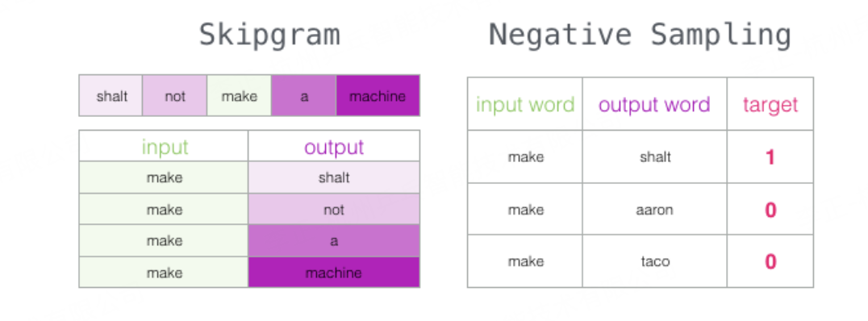
负采样的方法
在Word2Vec的Skip-gram模型中，我们的目标是通过给定的中心词预测其上下文词。然而，当词汇表非常大时，计算所有词的预测概率会变得非常耗时。为了解决这个问题，负采样技术被引入。
用一句话概括就是：把中心词的窗口内的词作为正样本，然后窗口外的词作为负样本，但是负样本太多，我们对齐采样到跟正样本的数量一样多即可。模型的目标是最大化正样本的预测概率，同时最小化负样本的预测概率。这样，训练过程只需要考虑部分词汇，从而减少了计算量。
参考：https://blog.csdn.net/Friedrichor/article/details/123760838
Notes:
如何选择一个具有代表性的负样本是需要考虑的事情。
一种简单的方式当然是基于词频进行采样，但是仅仅根据词频来作为标识是存在问题的，因此需要对采样规则进行优化。

Slide 9
Word2vec科研八卦二三事
2023年NIPS大会时Word2vec获得了时间检验奖，引用量超4万次
在ICLR2013审稿时被拒了。。。
有人感叹：让审稿人预测论文的未来影响是多么困难
一作Tomas Mikolov得知获奖后，发表了若干吐槽：
他最早提出了Seq2Seq的想法，但是论文致谢了一圈，却唯独没有他；
当然实际好像确实没有啥关系，作者们提出的时候他甚至表示怀疑，而且后面他去meta~
说GloVe 从他们的项目中复刻了很多技巧，但总感觉倒退了一步：速度较慢，还需要更多内存，生成的向量质量比 word2vec 低
GloVe的作者非常不满的回怼说论文里命名引用了Tomas的论文7次。。
学术成功的时候思路多人认领现象很普遍，毕竟LSTM的作者也经常号称更早发明了很多别人最后做出来的结果~
参考-https://mp.weixin.qq.com/s/rzOxuOShxcWHedPC7E8zDw

Slide 10
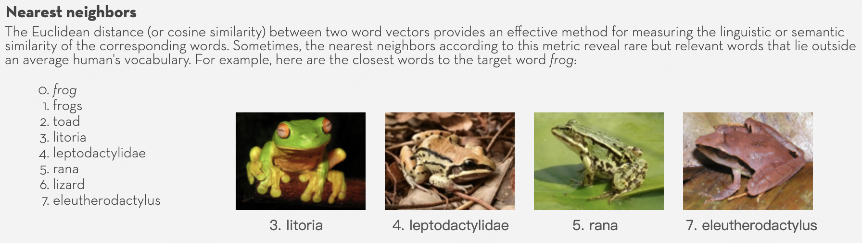
GloVE-2014年
GloVe(Global Vectors for Word Representation)是一种全局的词嵌入模型，利用词的共现矩阵和矩阵分解来生成词向量。其核心思想是通过统计信息（即词语在语料库中同时出现的概率）中捕捉语义。GloVe 的优化目标是通过最小化一个损失函数，使得embedding能够很好地预测共现概率。
优势：
能够捕捉全局统计信息，同时保留局部上下文特性。
生成的词向量质量较高，尤其在语义相似性任务上表现优异。
训练速度较快，适合大规模语料库。
劣势：
同样存在词向量固定的问题，无法根据上下文含义动态调整；
对于稀疏词汇或新词的处理能力有限，容易出现OOV，且超参数较敏感，需要手动调整超参数（如窗口大小、维度等）。

Slide 11
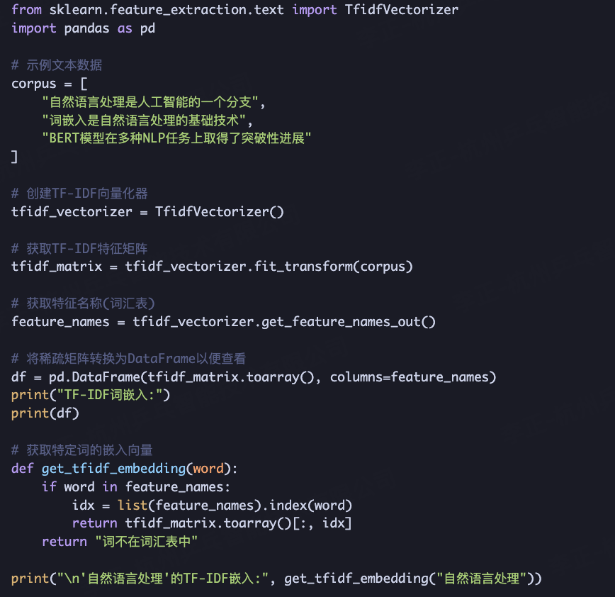
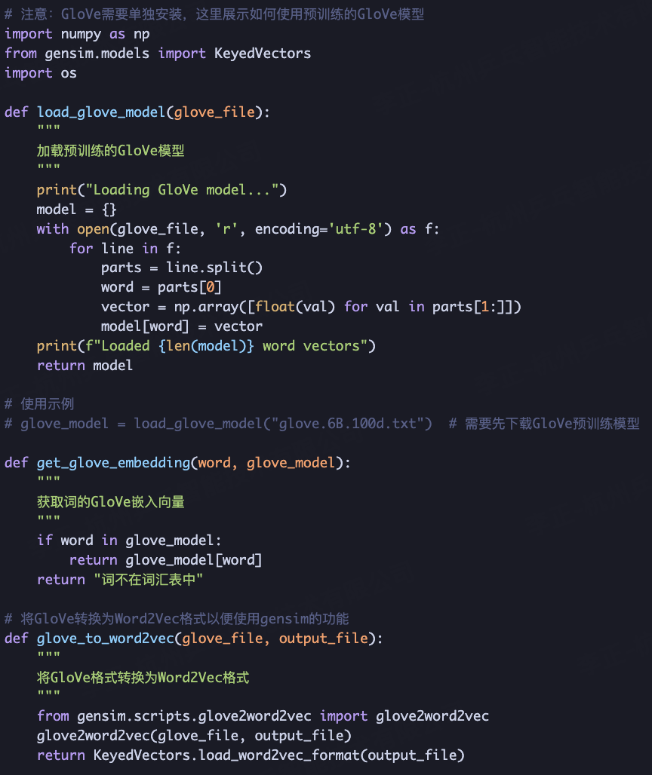
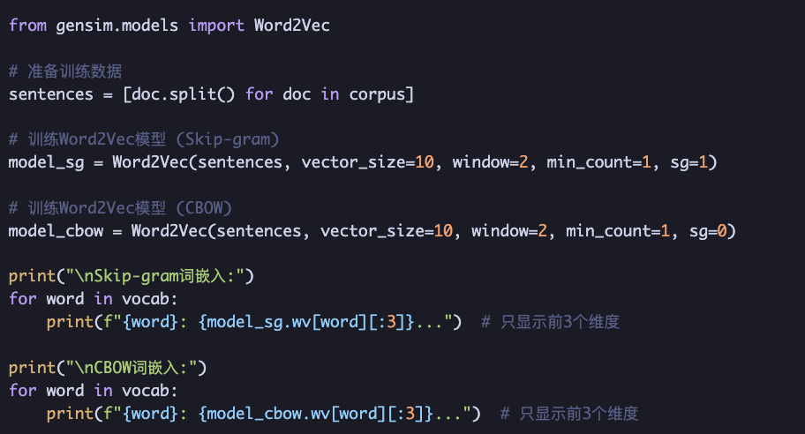

Slide 12
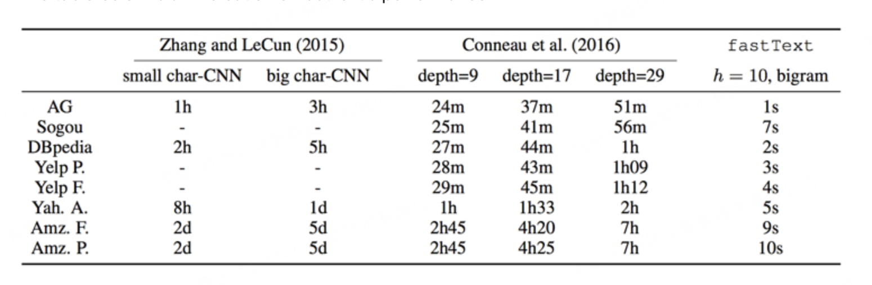
FastText-2016年
FastText 是 Word2Vec 的改进版本，主要特点是引入了子词（subword）信息。每个词被拆分为字符 n-gram，词向量是所有子词向量的平均值。这样可以更好地捕捉形态学信息。
有多快：十分钟的训练超过 10 亿个单词，在一分钟可以将 50 万个句子分到 31 万个类别中。
优势
能够处理未见过的词（OOV 问题），因为可以通过子词生成词向量。
捕捉了词的形态学信息，词缀信息和词内部结构，对于拼写相似的词效果较好。
训练速度快(千/万倍加速)，适合大规模语料。
劣势：
子词的引入增加了计算复杂度，且子词分割可能引入噪声
向量维度通常需要更大以保存更多信息
固定词向量，仍然无法解决多义词问题。

Slide 13
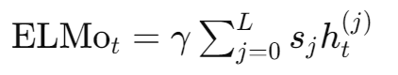
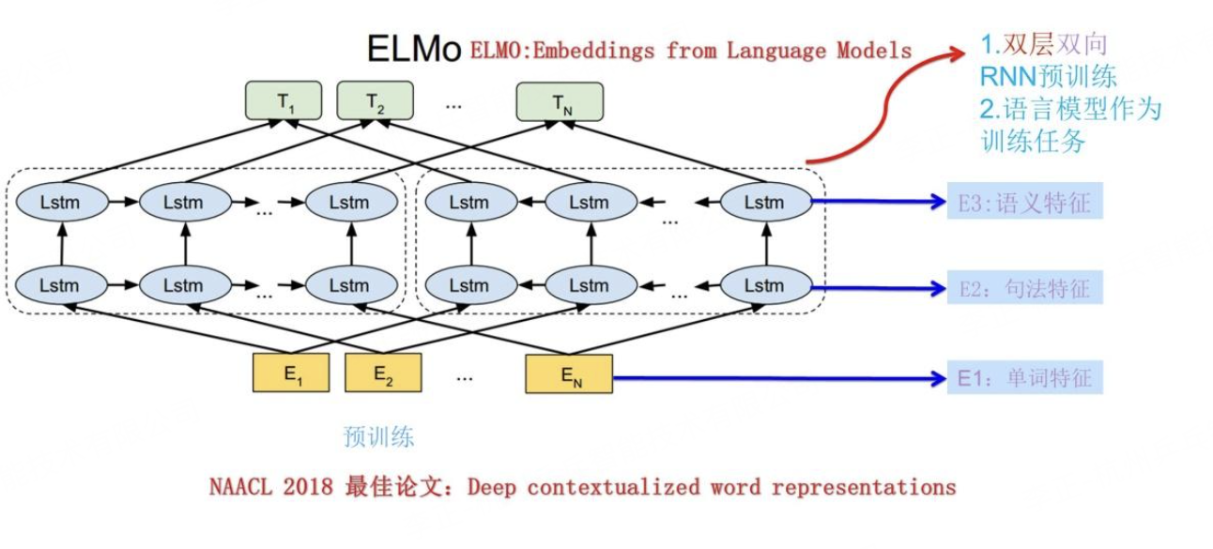
ELMo-2018年
ELMo(Embeddings from Language Models)是利用双向 LSTM（BiLSTM）生成上下文相关的词向量的词嵌入方法，利用多个层次的深层循环神经网络来捕捉语境信息。ELMo生成的词嵌入会根据句子中的位置和上下文而变化。
对于每个词，ELMo提供三层的embedding输出：一层来自embedding层（类似于传统的embedding），另外两层来自双向LSTM的各自输出。最后，ELMo使用这些层的加权和作为结果
优势
动态语境嵌入，能够处理多义词和语境敏感词。
能捕捉各种语言特征，包括句法、语义以及词汇信息。
劣势
基于LSTM，难以并行化处理，计算成本高，推理速度慢。
上下文理解能力有限，只考虑句子级别的上下文，对于特定领域任务，可能需要重新训练语言模型

Slide 14
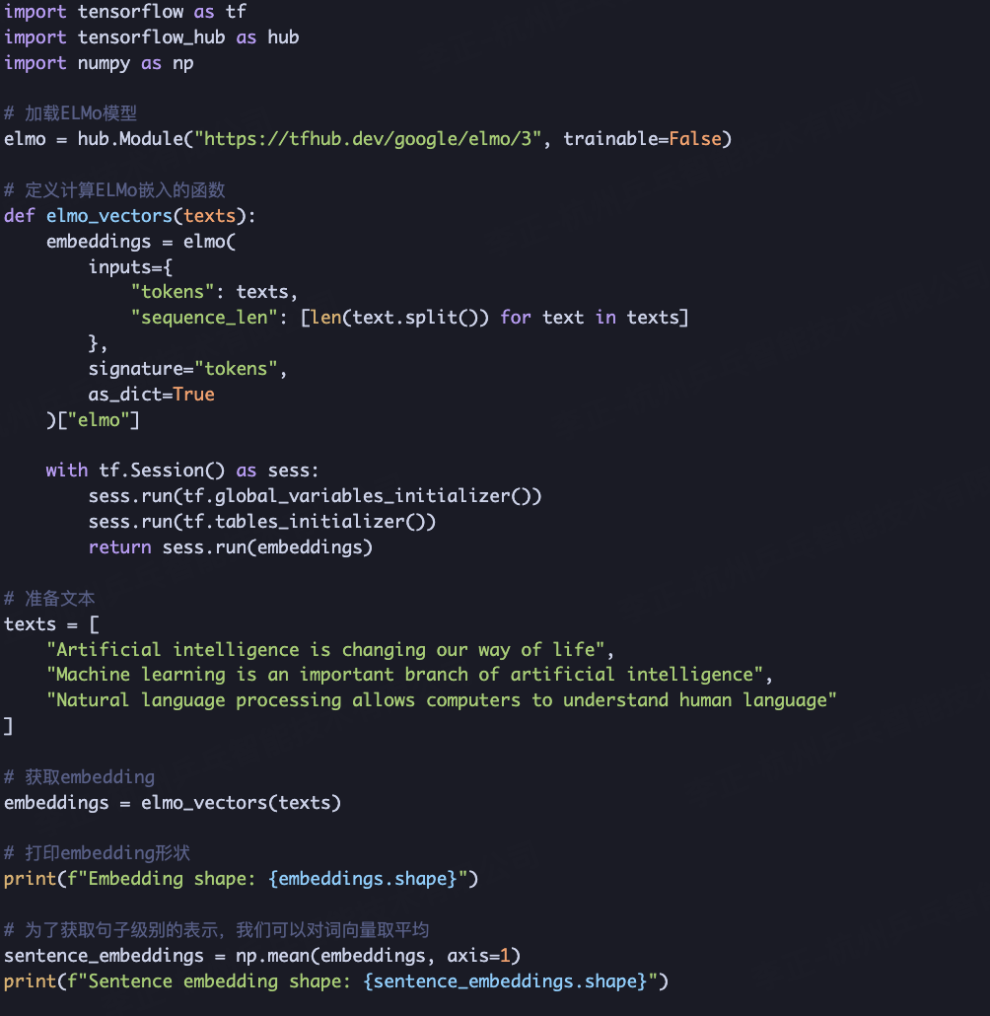
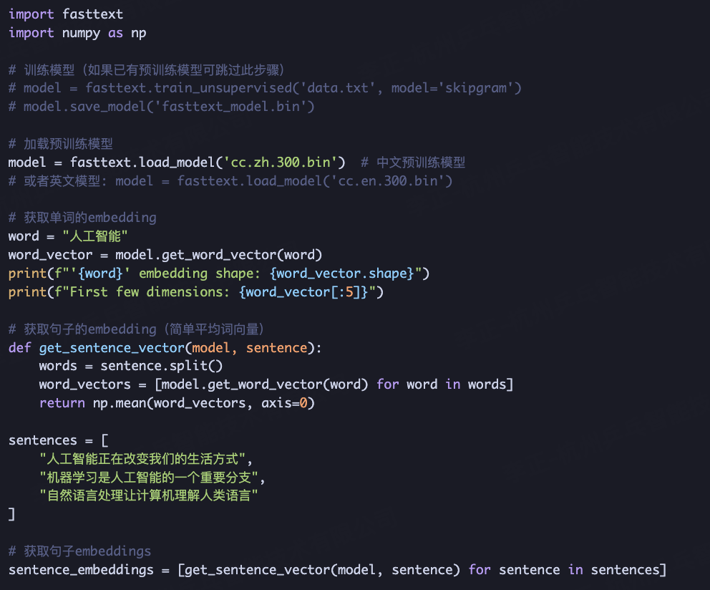

Slide 15
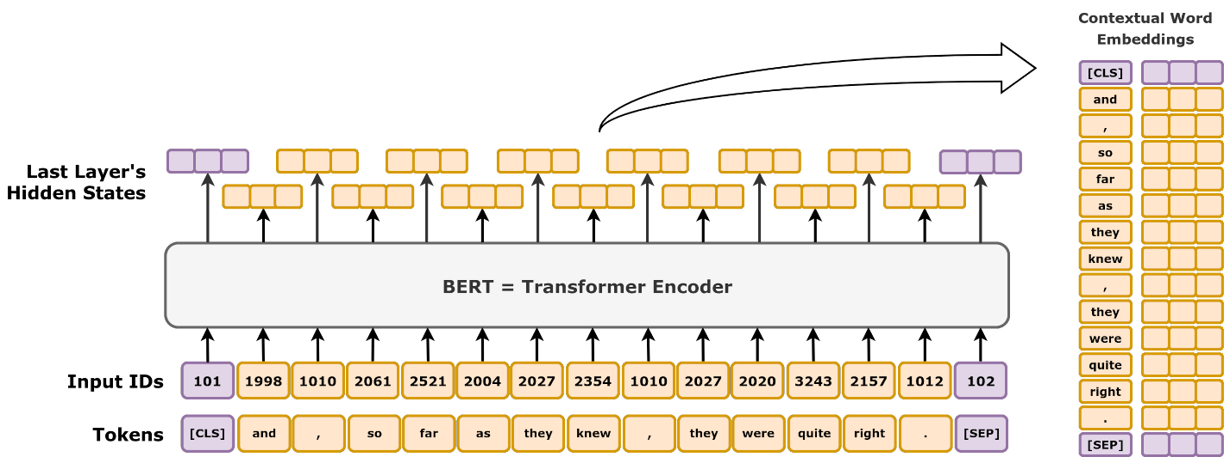
BERT-2018年
BERT（Bidirectional Encoder Representations from Transformers）是一种基于 Transformer 的预训练语言模型。通过掩盖语言模型和下游任务微调，能够高效地理解语言上下文和结构。
优势
动态生成上下文相关的词向量，能够很好地处理一词多义问题。
双向编码器结构使得模型能够捕捉更丰富的语义信息。
支持迁移学习（预训练+微调范式），在多种下游任务（如问答、命名实体识别、情感分析等）中表现卓越
劣势
计算成本极高，动辄几亿参数量，训练和推理都需要大量资源。
对于非常长的文本理解能力有限（最大512个token）

Slide 16
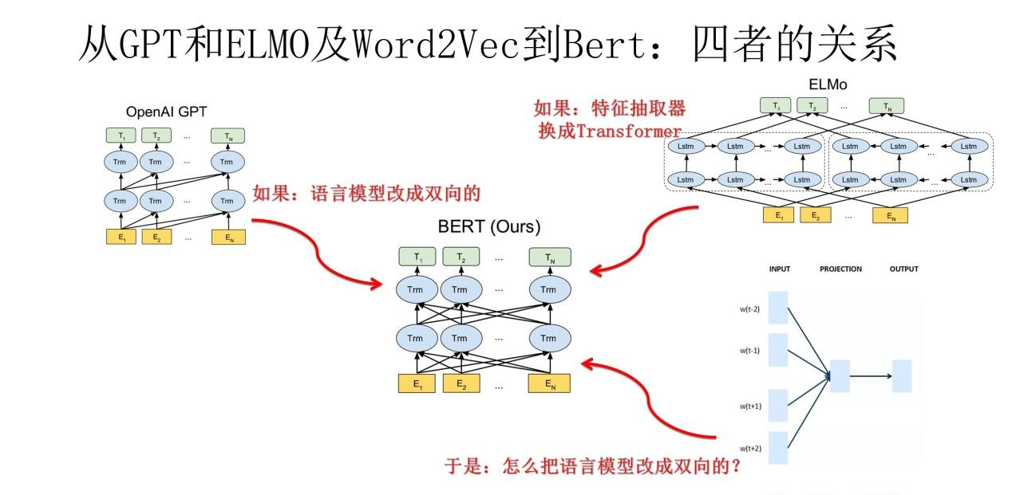
神经网络词嵌入之间的关系
Bert其实和ELMO及GPT存在千丝万缕的关系，比如如果我们把GPT预训练阶段换成双向语言模型，那么就得到了Bert；而如果我们把ELMO的特征抽取器换成Transformer，那么我们也会得到Bert。所以你可以看出：Bert最关键两点，一点是特征抽取器采用Transformer；第二点是预训练的时候采用双向语言模型。
参考：https://zhuanlan.zhihu.com/p/49271699

Slide 17
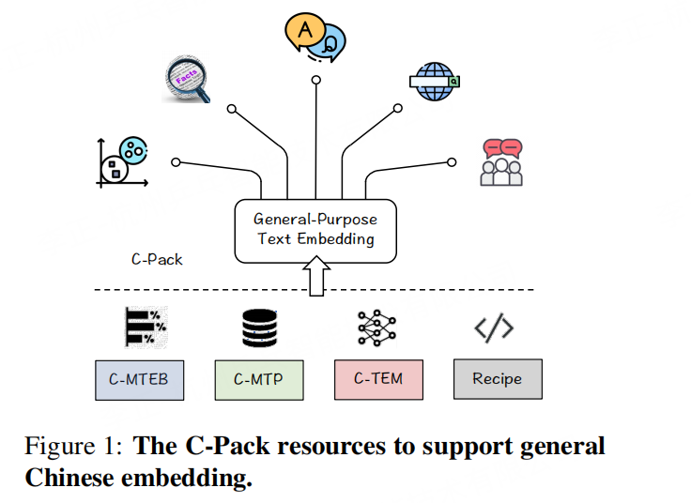
BGE-2023年
专为检索任务优化的嵌入模型（如BGE-v1.5），通过对比学习拉近相关文本的嵌入距离，支持多语言和长文本。
优势：
专为检索和语义匹配优化，在相似度计算和语义搜索任务上表现出色
支持多语言，尤其对中文有良好支持
可处理长文本和短文本
劣势
针对特定任务优化，通用性可能不如其他模型
通用性可能弱于BERT等通用模型

Slide 18
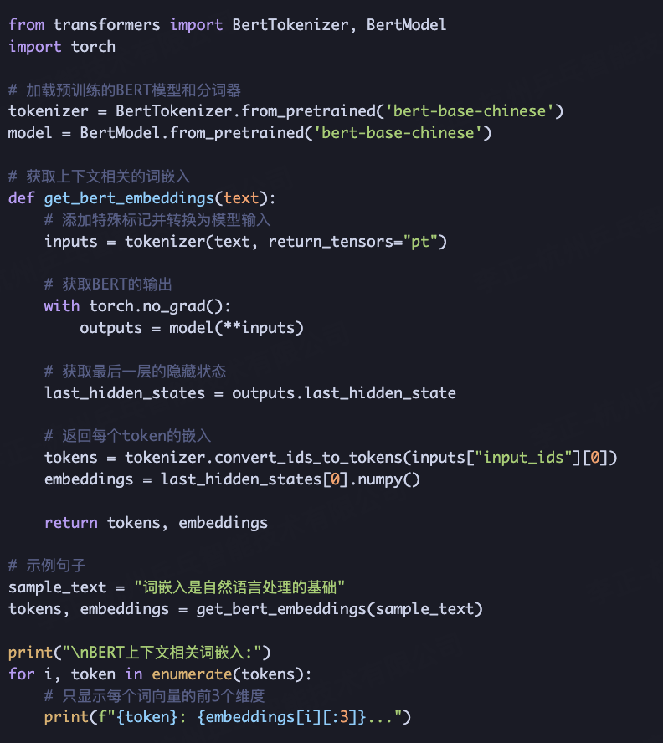
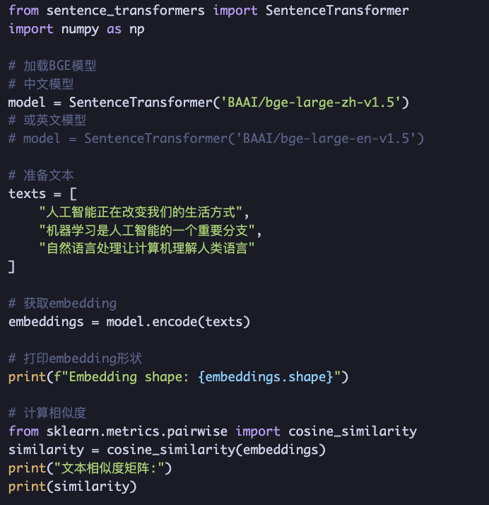

Slide 19
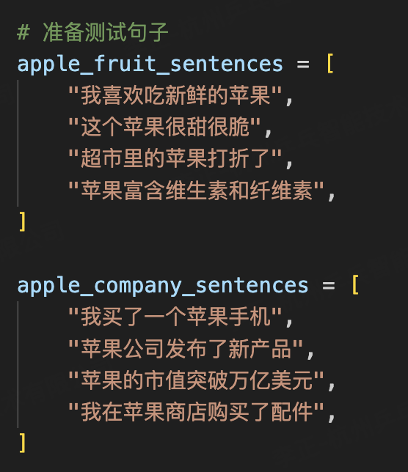
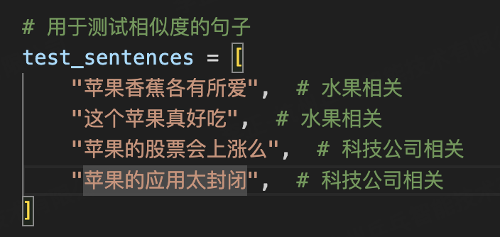
实战效果
我们通过构造一个简单的数据集，用来评估Word2vec/FastText/Bert三个模型在“苹果”这个token处在不同上下文时句子的相似度差异。用测试句子在两个语义上的相似度差异作为二义性区分能力指标。
二义性区分能力指标
=相同语义上的相似度均值
-不同语义上的相似度均值

Slide 20
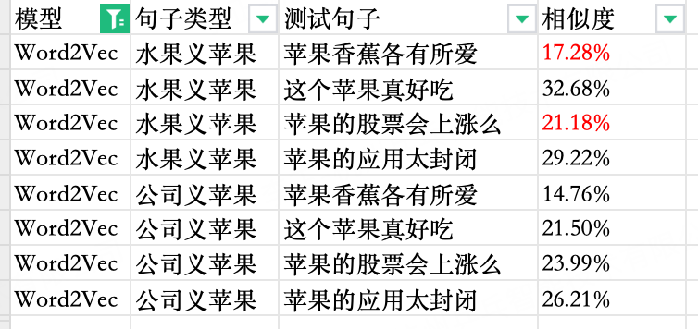
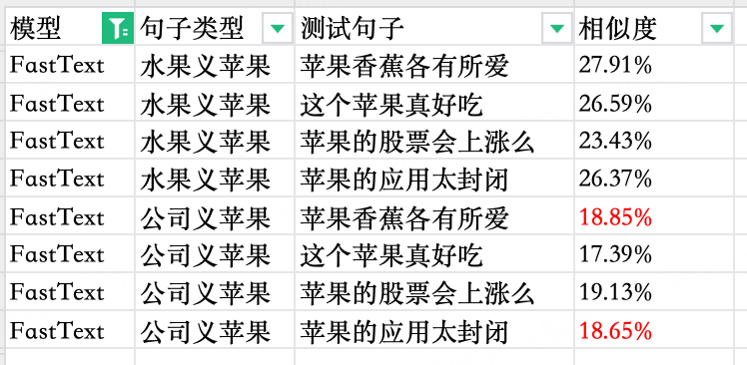
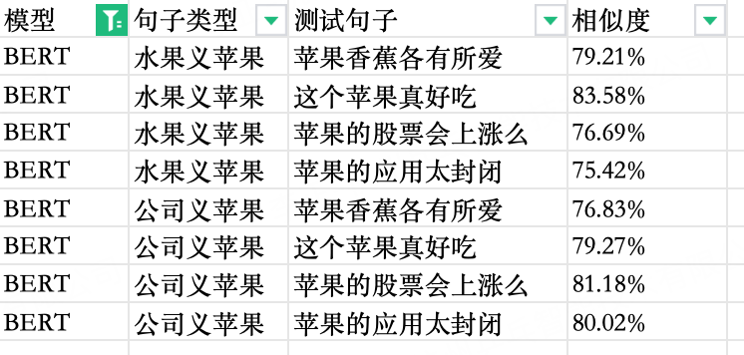
实验效果对比
详情参考-https://github.com/jacksonjack001/deepnoting_lessons/blob/main/word_embedding.py

Slide 21
感谢关注

